Slide 1



Uscita del generatore quantistico QuantomBor_2 e presentazione del suo sistema digitale di controllo TearUpTheSpace V2.3α
Discorso di John MacKalagan - Direttore dell'Innovazione

Slide 2



I nostri settori d'attività:
Presentazione di Innotechs
Tecnologie fotoniche
I nostri sviluppi nel medio infrarosso hanno rivoluzionato il rilevamento micromolecolare degli organismi viventi. Come primo attore convinto del potenziale della fotonica, siamo leader nelle nanoparticelle fluorescenti, nelle strutture bioniche a cristalli liquidi e nei sensori a scansione su scala nanometrica.
Tecnologie quantistiche
InnoTechs è nel cuore dell'innovazione dal 1901
Il nostro programma di ricerca "Back to the Quantum Past" sviluppa motori di calcolo quantistico unici ed eccezionalmente potenti. Questi motori offrono una potenza di calcolo senza precedenti: Innotechs sta portando l'umanità nell'era quantistica ed è pronta a trasformare profondamente la nostra società.
Intelligenza artificiale
Ci distinguiamo per la nostra tecnologia di "Intelligenza superiore e artificiale". I nostri sviluppi e le nostre macchine saranno dotati di capacità sovrumane che porteranno alla sostituzione degli umani in tutte le attività quotidiane nel prossimo futuro.

Slide 3

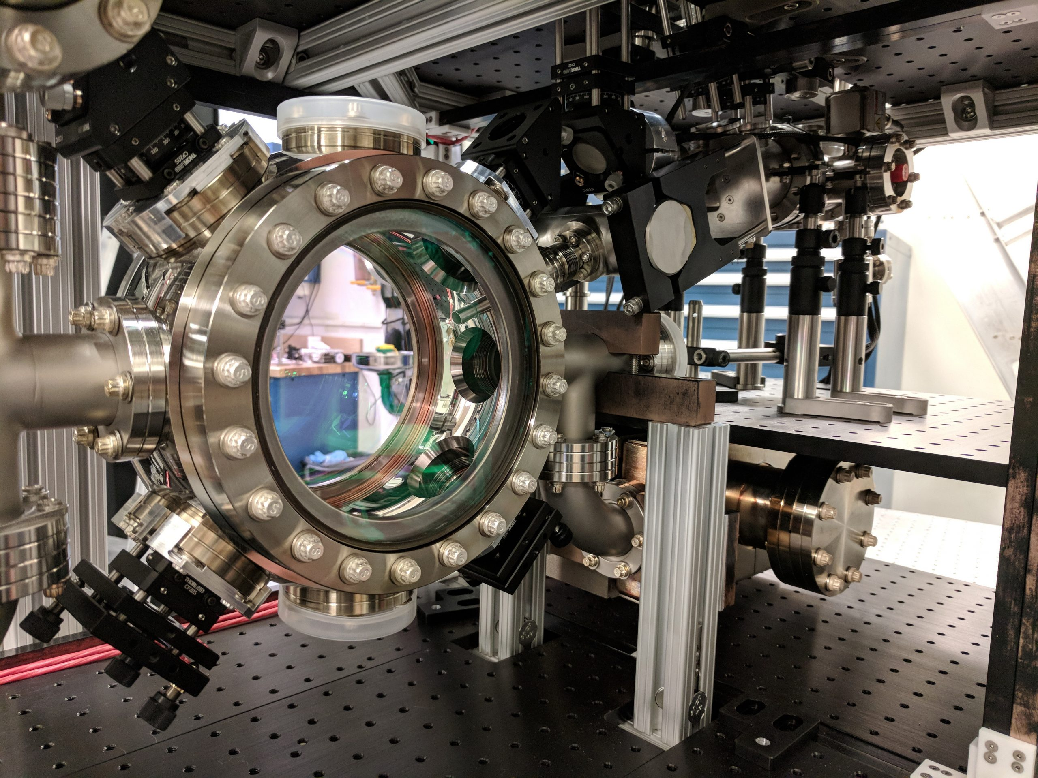
Presentazione del generatore quantistico QuantomBor_2
Creazione di gas quantistico a bassa temperatura.
Scoperto nel 1924 dai ricercatori Bose e Einstein.
Nel 1995, Wieman, Cornell e Ketterle hanno ottenuto per la prima volta un condensato di Bose.

Slide 4
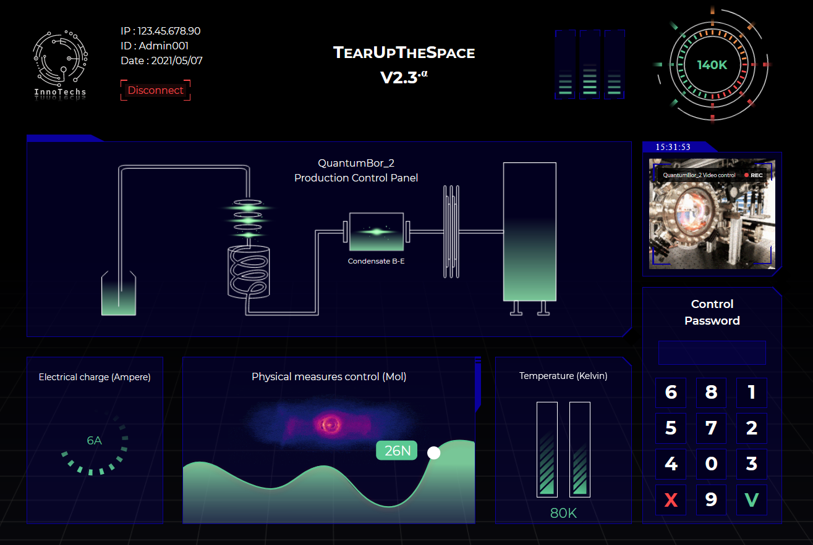
Presentazione del Sistema di controllo digitale industriale
Carica elettrica del generatore
Controllo dell'accesso per cambiare i parametri fisici del generatore
Temperatura del generatore
Controllo delle misure fisiche del generatore
Notes:
Marquos Ledau Riette (marquos.ledau_riette@external.innotechs.eu) : @john.mackalagan@innotechs.eu Ho finito di aggiornare la procedura operativa => è qui per la convalida: https://tinyurl.com/2vcddkzc

Slide 5



